Slide 1
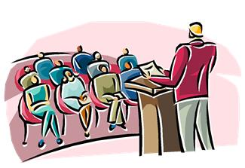
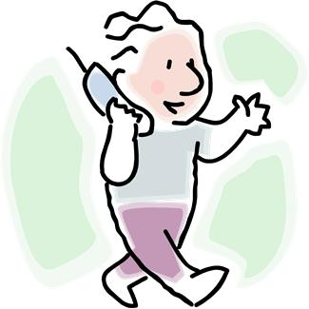
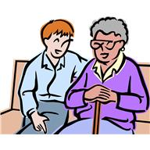
Elektronická učebnice - II. stupeň Základní škola Děčín VI, Na Stráni 879/2 – příspěvková organizace Anglický jazyk
46.1 English pronunciation - zásobník (výslovnost v angličtině)
In all these situations you should use the correct pronunciation to get the message through. Sometimes different pronunciation can change the meaning.
It´s also important to know the phonetic alphabet when you look some new words up in the dictionary.
Autor: Mgr. Michaela Kaplanová

Slide 2
Elektronická učebnice - II. stupeň Základní škola Děčín VI, Na Stráni 879/2 – příspěvková organizace Anglický jazyk
46.2 New terms
pronunciation
[prəˌnʌnsɪˈeɪʃən]
výslovnost
pronounce
[prəˈnaʊns]
vyslovit
In English there are:
vowels
samohlásky
consonants
souhlásky
diphtongs
dvojhlásky
short
long
stress – přízvuk
Stress is very important in English. It´s not always on the first syllable:
again
because
Japan
arrive
begin
The stress sign is ' before the stressed syllable /ə'gen/.
tongue twister – jazykolam
(see slide 7)
To pronounce correctly you need for example:
performance
exciting
religion
important
successful
hotel
opinion
romantic
information

Slide 3
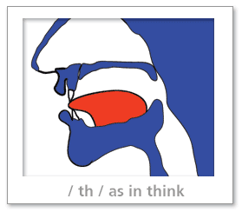
Elektronická učebnice - II. stupeň Základní škola Děčín VI, Na Stráni 879/2 – příspěvková organizace Anglický jazyk
46.3 Consonants
SILENT LETTERS – we don´t read them!!!
silent T
castle
listen
Christmas
often
silent H
ghost
honest
hour
while
silent K
knife
knee
know
knight
silent B
lamb
thumb
comb
limb
silent L
half
calf
silent D
Wednesday
!!!BE CAREFUL!!!
with [wɪθ] - s
witch [wɪtʃ] - čarodějnice
which [wɪtʃ] - který

Slide 4
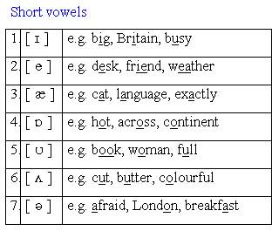
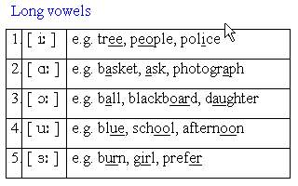
Elektronická učebnice - II. stupeň Základní škola Děčín VI, Na Stráni 879/2 – příspěvková organizace Anglický jazyk
46.4 Vowels
!!!BE CAREFUL!!!
put [pʊt] - dát, položit
wear [weə] – nosit (na sobě)
bear [beə] - medvěd
beer [bɪə] - pivo
eye [aɪ] - oko
ear [ɪə] - ucho
read [riːd] - číst
ride [raɪd] - jezdit (na kole, na koni)
To make the vowel long we add :
!!!BE EXTRA CAREFUL!!!
live [lɪv] – žít, bydlet (sloveso)
life [laɪf] – život (podst. jm.)
live [laɪv] – naživo, např. vysílání (příd. jm., přísl.)
lives [laɪvz] – životy (mn. č.)
lives [lɪvz] – žije (3.os. jed.č.)
alive [ə'laɪv] – živý, naživu

Slide 5
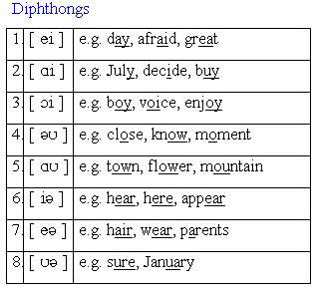
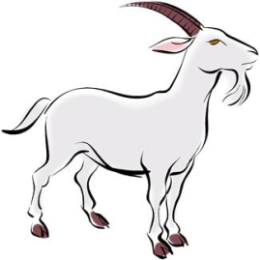
Elektronická učebnice - II. stupeň Základní škola Děčín VI, Na Stráni 879/2 – příspěvková organizace Anglický jazyk
46.5 Diphtongs
Can you rewrite the phonetic transcription of these words?
mountain [ ]
dangerous [ ]
Europe [ ]
double [ ]
young [ ]
flower [ ]
What is the correct spelling of these words?
[haɪ] ________________
[kaʊ] ________________
[tɔɪ] ________________
[ɒkˈtəʊbə] ________________
[fəʊn] ________________
[beə] ________________
How do you pronounce these words? Find the diphtongs.

Slide 6
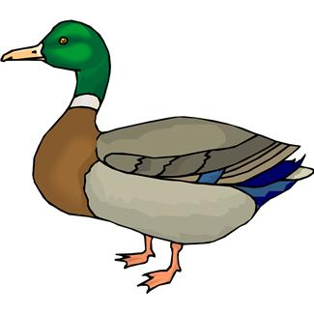
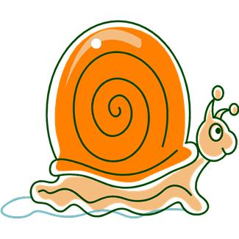
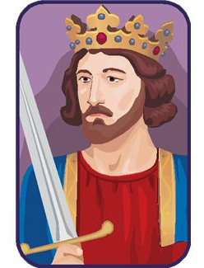
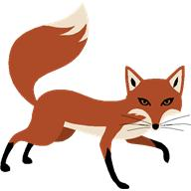
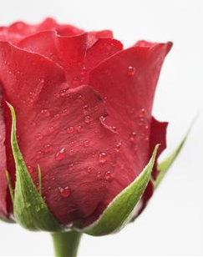
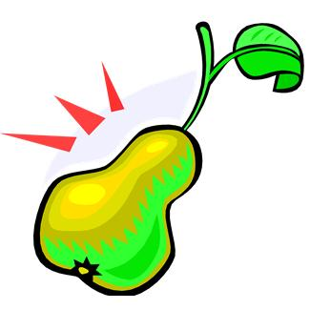
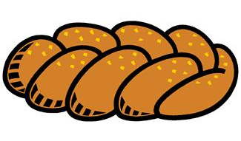
Elektronická učebnice - II. stupeň Základní škola Děčín VI, Na Stráni 879/2 – příspěvková organizace Anglický jazyk
46.6 Rhymes
Find the rhyming words. Which one doesn´t rhyme with any of the others?

Slide 7
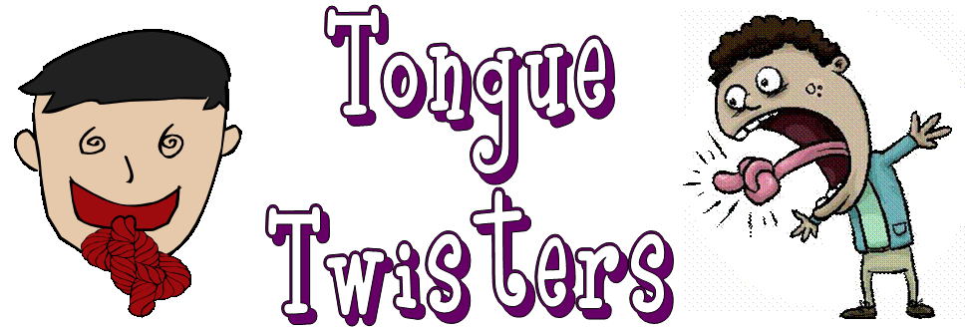
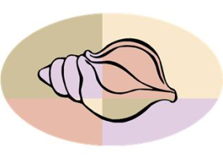
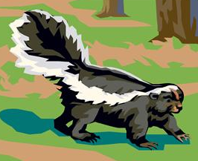
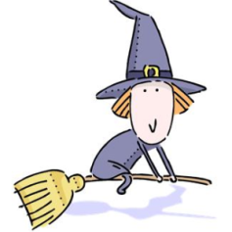
Elektronická učebnice - II. stupeň Základní škola Děčín VI, Na Stráni 879/2 – příspěvková organizace Anglický jazyk
46.7 Tongue twisters
I wish to wish the wish you wish to wish, but if you wish the wish the witch wishes, I won't wish the wish you wish to wish.
Peter Piper picked a peck of pickled peppers. If Peter Piper picked a peck of pickled peppers, where's the peck of pickled peppers Peter Piper picked?
A skunk sat on a stump and thunk the stump stunk, but the stump thunk the skunk stunk.
How much wood would a woodchuck chuck If a woodchuck could chuck wood?
Down the slippery slide they slid
Sitting slightly sideways;
Slipping swiftly, see them skid
On holidays and Fridays.
She sells sea shells on the sea shore.

Slide 8
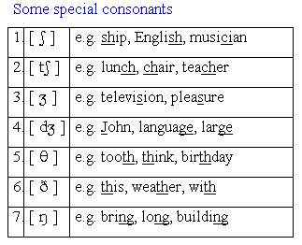
Elektronická učebnice - II. stupeň Základní škola Děčín VI, Na Stráni 879/2 – příspěvková organizace Anglický jazyk
Elektronická učebnice - II. stupeň Základní škola Děčín VI, Na Stráni 879/2 – příspěvková organizace Anglický jazyk
46.8 Pronunciation practice
Write the examples of words with these symbols:
Are you sure how to pronounce these words correctly? Can you write the phonetic transcription and translation? Check it in the dictionary.
aunt [ ] _____________
fruit [ ] _____________
beard [ ] ____________
life [ ] ______________
live [ ] ______________
leave [ ] _____________
flour [ ] _____________
flower [ ] ____________
quite [ ] _____________
quiet [ ] _____________
Still not sure about how to pronounce each symbol? Listen to the sounds HERE or HERE.
Talk about other words that cause you problems in your class.

Slide 9
Elektronická učebnice - II. stupeň Základní škola Děčín VI, Na Stráni 879/2 – příspěvková organizace Anglický jazyk
46.9 Použité zdroje, citace
http://e-ducativa.catedu.es/44700165/aula/archivos/repositorio//500/604/html/Unidad_01/pagina_3.html - slide 3,4
http://englishgoes.com/en/2009/08/19/english-pronunciation-lesson-2-th/ - slide 3
http://www.projectx2002.org/english_phonetic_symbols.htm - slide 5, 6
http://kyongilgirlsmiddleschool.wordpress.com/2012/05/08/tongue-twisters/ - slide 7
Obrázky z databáze klipart

Slide 10
Elektronická učebnice - II. stupeň Základní škola Děčín VI, Na Stráni 879/2 – příspěvková organizace Anglický jazyk
46.10 Anotace
Autor | Mgr. Michaela Kaplanová
Období | 07 – 12/2012
Ročník | 6.-9. ročník
Klíčová slova | pronunciation
Anotace | Prezentace uvádějící základní pravidla pro anglickou výslovnost, fonetickou transkripci a některá slova působící časté potíže při výslovnosti.

